Slide 1


City statistics
Analisi caratteristiche delle FUA dei paesi OECD
Pasquale Somma
Marco Di Maio
Mat. 0522501543
Mat. 0522501704
Università Degli Studi di Salerno

Slide 2

Presentazione dataset
Il dataset City Statistics è stato creato dall'OECD e dall'UE per definire aree urbane funzionali (AUF) che includono città e zone pendolari sulla base degli spostamenti delle persone. Questo supera le limitazioni degli approcci amministrativi e fornisce indicatori socio-economici e ambientali per oltre 1.256 AUF in 40 Nazioni.
Il database offre una visione completa delle dinamiche urbane, tra cui demografia, economia, lavoro, inquinamento, digitalizzazione, trasporti pubblici, disastri naturali e organizzazione territoriale.

Slide 3
Domande di ricerca
In un'analisi statistica del dataset, le domande di ricerca guidano l'indagine e aiutano a scoprire pattern, relazioni e tendenze.
Abbiamo formulato queste domande per sfruttare al massimo il potenziale informativo dei dati che spaziano da temi economici a demografici, dalla forza lavoro all'inquinamento atmosferico.
1: Indagare la possibile correlazione tra il PIL pro capite delle città e la media di esposizione alla PM2.5. verificando se è possibile prevedere il PIL pro capite di una città, basandoci sul suo livello di inquinamento
2: Esaminare in che modo combinazioni di variabili come forza lavoro, tasso di disoccupazione e popolazione totale possono congiuntamente influenzare il PIL pro capite di una città.
4: Cercare di raggruppare le nazioni in cluster basandoci su variabili come PIL pro capite, tasso di disoccupazione, densità di popolazione e inquinamento.
3: Osservare come il PIL si è evoluto nel tempo nelle varie città.
5: Come è cambiata l’esposizione media della popolazione alle PM2.5 dal 2009 al 2019, e quali conclusioni possiamo trarre in termini di qualità dell’aria e politiche ambientali nei diversi paesi?

Slide 4
Preprocessing del dataset
Il dataset originale di 114 variabili è stato selezionato e trasformato con precisione, concentrandosi su 7 variabili principali rilevanti per le domande di ricerca.
Mean population exposure to PM2.5 air pollution:
Population, all ages, administrative data
GDP
GDP per capita
Labour force
Population density
Unemployment rate
Fornisce una misura complessiva dell'attività economica di una città.
Indica il reddito medio per persona, utile per confrontare il benessere economico tra diverse città.
Indica il numero di persone disponibili per il lavoro.
Indica il livello medio di esposizione della popolazione all'inquinamento dell'aria da particelle PM2.5.
Rappresenta la densità della popolazione, espressa come numero di abitanti per chilometro quadrato.
Rappresenta la popolazione totale, includendo individui di tutte le età.
Fornisce un'indicazione del mercato del lavoro non utilizzato.
Abbiamo migliorato, tramite uno script, il dataset iniziale trasformando le righe per rappresentare l'intero periodo temporale di interesse e mantenendo solo le colonne essenziali, eliminando le colonne che contenevano sigle o duplicazioni.
Inoltre, erano presenti un elevato numero di valori NA nelle colonne inerenti alcuni anni (in particolare agli estremi dell'intervallo temporale considerato) pertanto abbiamo deciso di rimuoverle dal dataset concentrandoci sul periodo 2009-2019 per un'analisi più significativa.

Slide 5
Data imputation
Per risolvere i rimanenti valori NA abbiamo utilizzato l'interpolazione lineare. Questa scelta si basa su diverse ragioni, tra cui: la natura progressiva dei dati, la semplicità ed efficacia dell'interpolazione lineare, la preservazione delle tendenze temporali e la minimizzazione delle distorsioni.
In alcune righe non è stata possibile effettuare l'interpolazione lineare a causa di un numero significativo di valori mancanti concentrati all'inizio o alla fine delle serie temporali. Per risolvere questo problema, abbiamo pensato di calcolare le variazioni percentuali medie annuali delle variabili per ciascuna città e utilizzarle per imputare i valori mancanti.
Dopo questo processo, abbiamo ottenuto un dataset pulito chiamato "Clean_dataset.csv" con 5106 righe, che è stata la base per le nostre analisi statistiche successive. Abbiamo anche suddiviso nuovamente il dataset principale in sette sotto-dataset, ognuno corrispondente a una delle sette variabili di interesse.

Slide 6
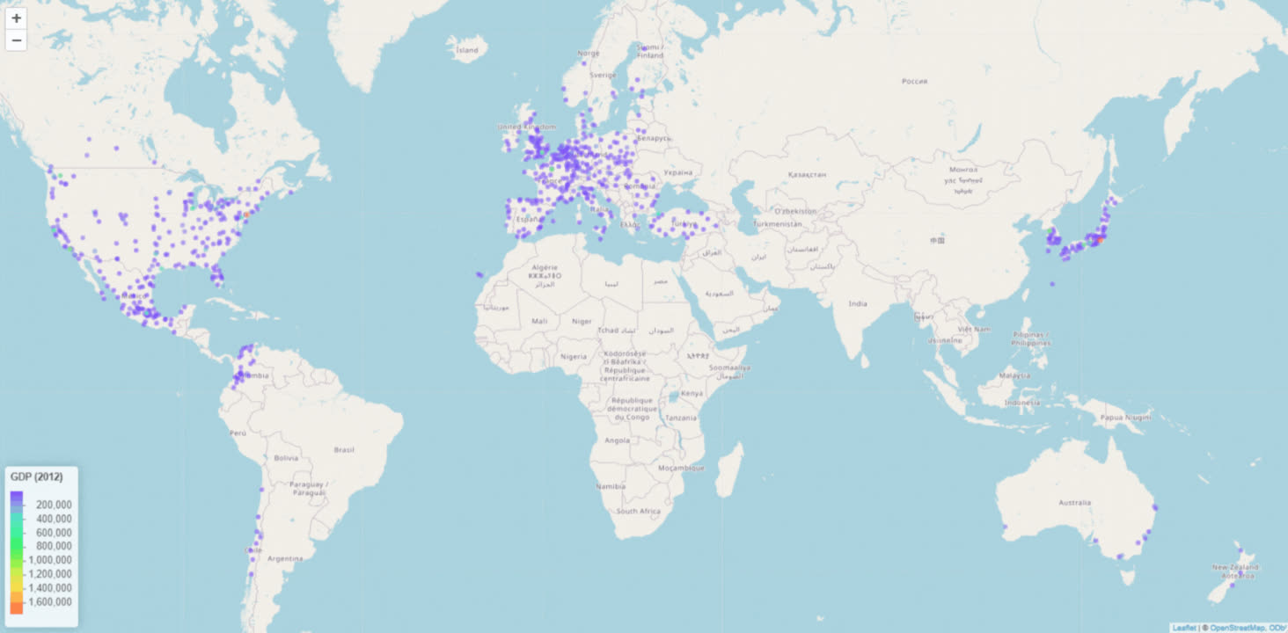
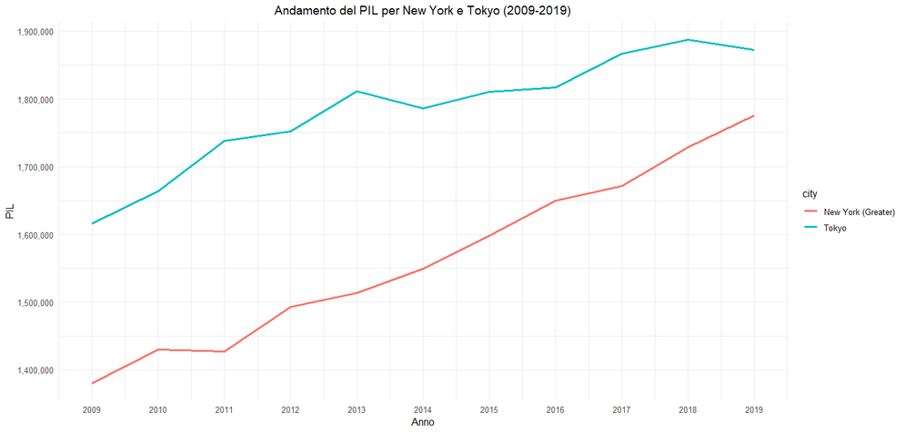
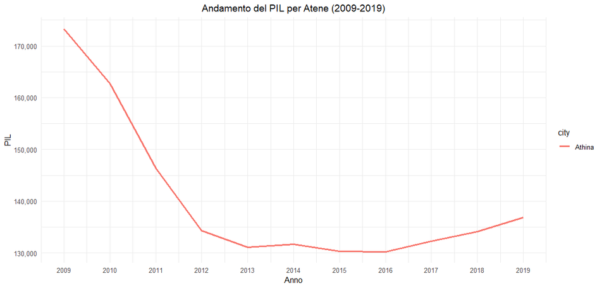
Analisi esplorativa
GDP
Attraverso i grafici si nota che il Giappone, in particolare Tokyo, presenta il PIL maggior e costante, mentre il maggior incremento del PIL è avvenuto a New York, negli Stati Uniti, grazie al suo status di centro finanziario e commerciale globale.
Al contrario, Atene ha subito un calo del PIL a causa della crisi economica della Grecia, caratterizzata da recessione, misure di austerità e salvataggi finanziari.

Slide 7
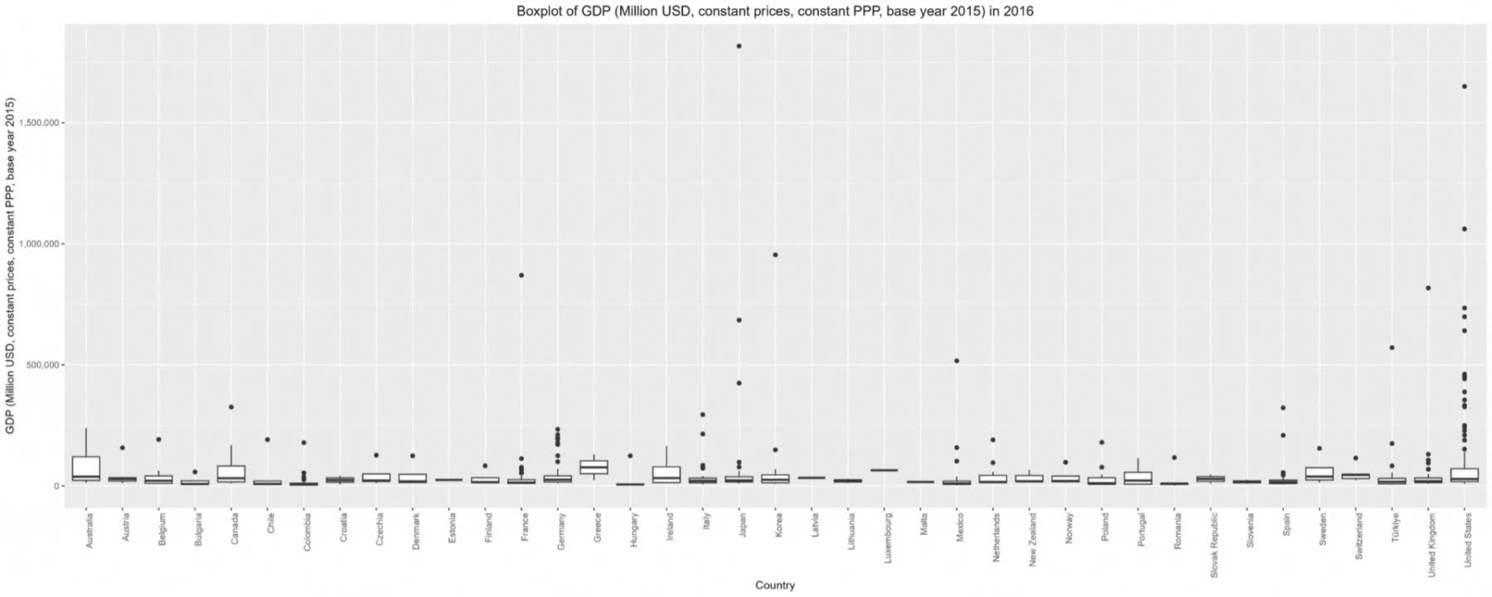
Analisi esplorativa
GDP
Inoltre durante l'analisi dei boxplot abbiamo notato una presenza significativa di outlier. Questo è dovuto all'ineguaglianza economica all'interno delle Nazioni, con alcune regioni o settori economici che contribuiscono in modo significativo al PIL, mentre altri hanno un impatto molto inferiore.

Slide 8
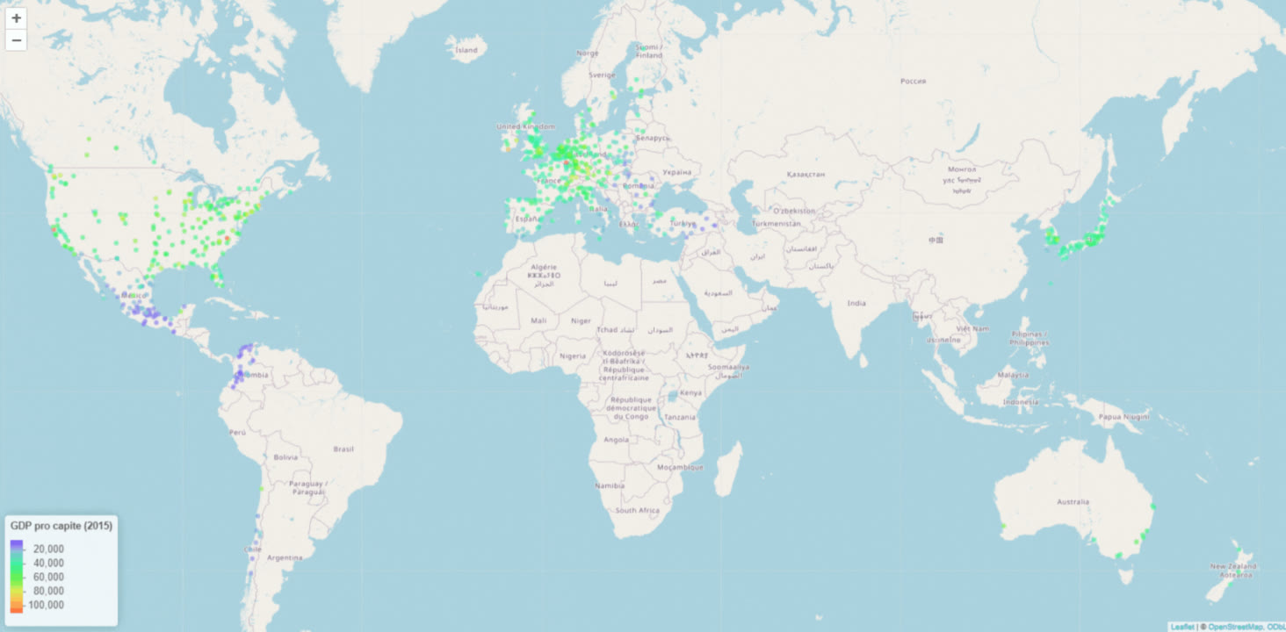
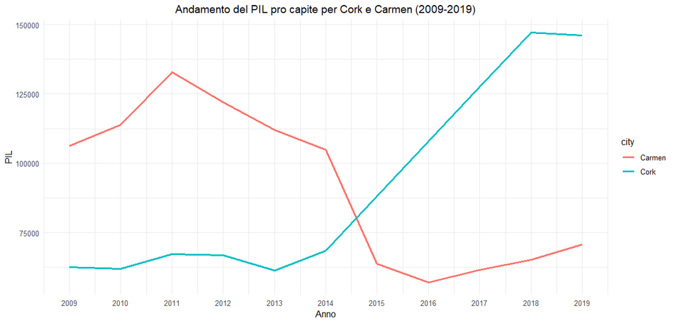
Analisi esplorativa
GDP pro capite
Il PIL pro capite delle città cambia ogni anno e la città di Cork, in Irlanda, ha avuto il maggior aumento del PIL pro capite, grazie alla crescita economica dell'Irlanda, dovuta agli investimenti stranieri e alla forte economia del settore tecnologico.
Invece, l'area urbana di Carmen in Messico ha attraversato difficoltà economiche, a causa del calo dei prezzi del petrolio o della riduzione della produzione petrolifera.

Slide 9
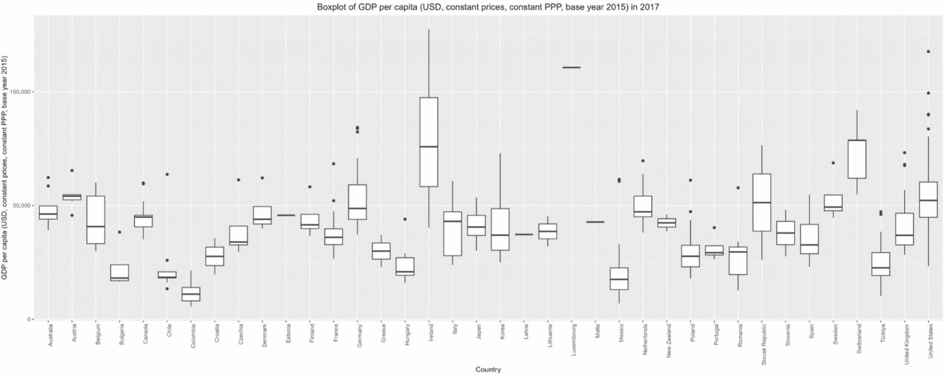
Analisi esplorativa
GDP pro capite
L'analisi dei boxplot per il PIL pro capite ha rivelato che l'Irlanda ha mostrato la maggiore variabilità con un IQR di 36,236 USD, il Lussemburgo ha il valore più alto del PIL pro capite, mentre la Colombia ha il valore più basso.
Il Messico ha mostrato la maggiore variazione totale nel PIL pro capite, seguito dall'Irlanda e dagli Stati Uniti.

Slide 10
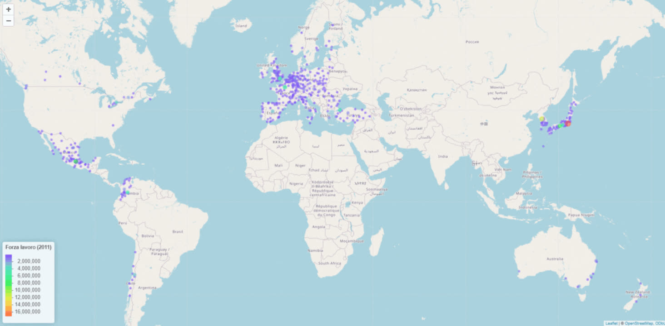
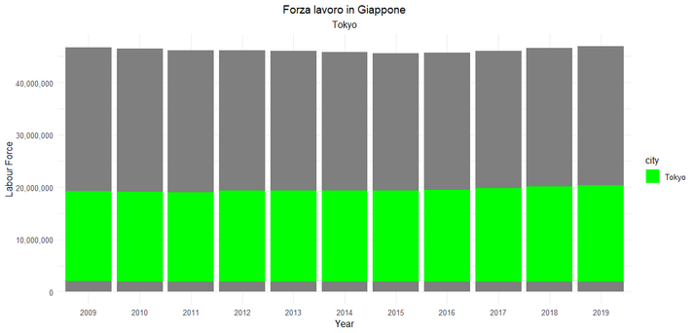
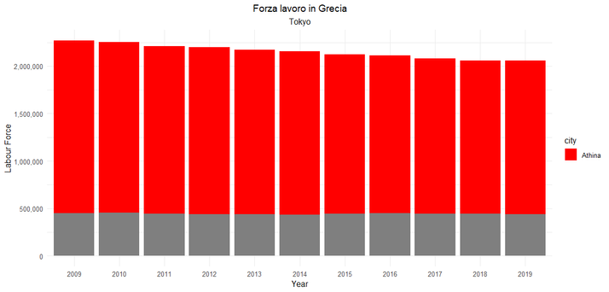
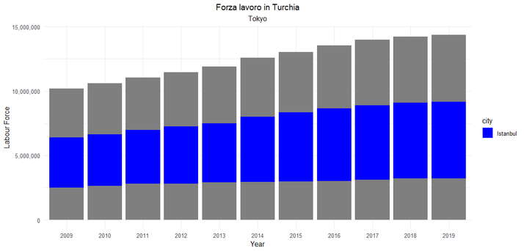
Analisi esplorativa
Labour force
Tra il 2009 e il 2019 Tokyo, in Giappone, ha mantenuto una forte forza lavoro grazie alla sua posizione importante nell'economia globale.
Istanbul, in Turchia, ha visto un notevole aumento della forza lavoro grazie alla sua posizione strategica e alla crescita economica.
Al contrario, Atene, in Grecia, ha registrato il calo più marcato della forza lavoro a causa della crisi economica, della recessione e delle misure di austerità.

Slide 11
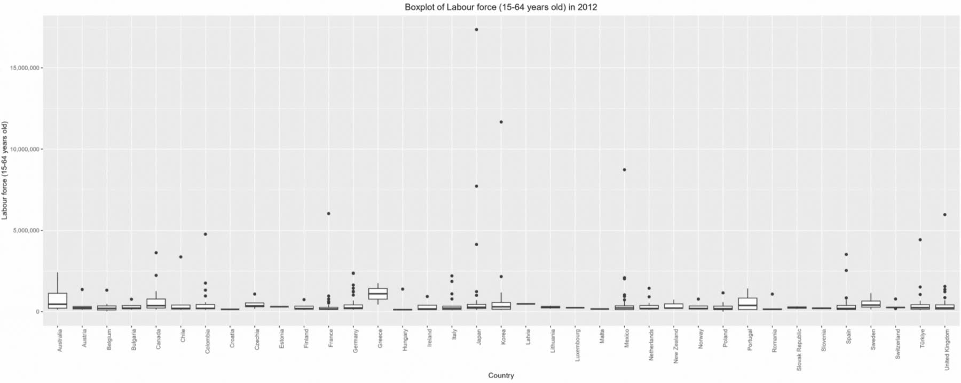
Analisi esplorativa
Labour force
L'analisi dei boxplot sulla forza lavoro ha evidenziato un grande numero di outlier nei paesi Giappone, Corea, Messico e Francia, con valori estremamente elevati.

Slide 12
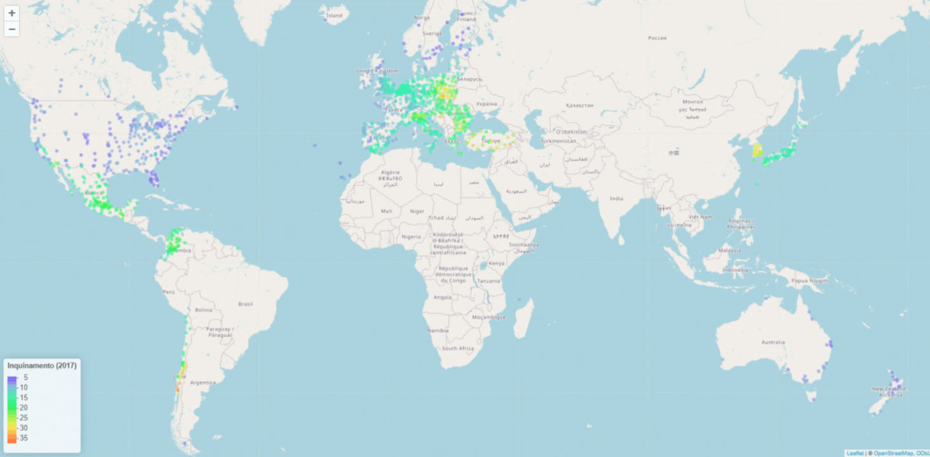
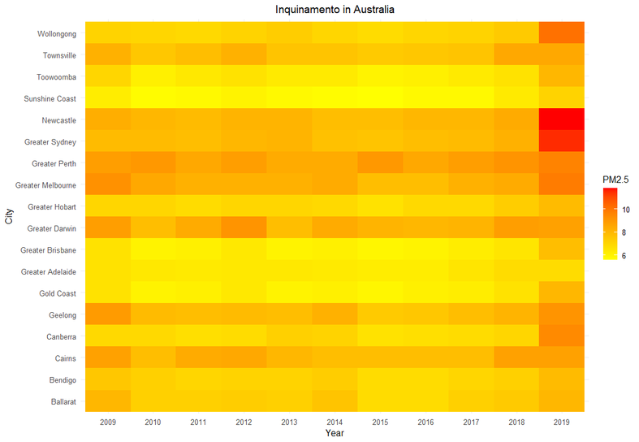
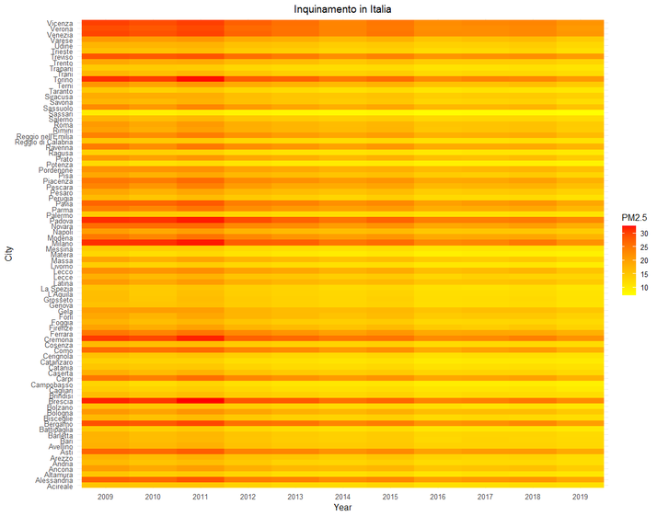
Analisi esplorativa
Mean population exposure to PM2.5 air pollution
Dal 2009 al 2019, in Australia l'esposizione alla PM2.5 è aumentata a causa dell'incremento del traffico veicolare, del riscaldamento domestico e degli incendi boschivi.
Invece, in Italia, grazie a normative ambientali rigorose e a iniziative per ridurre l'inquinamento da veicoli e industrie, la città di Torino ha registrato la maggiore diminuzione di esposizione alle PM2.5.

Slide 13
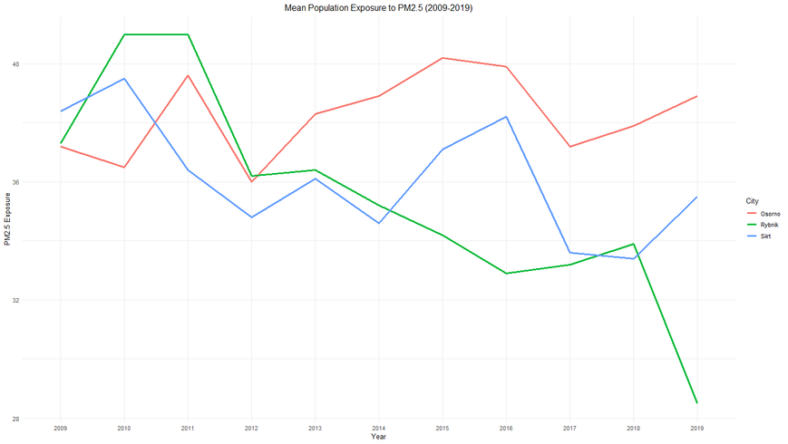
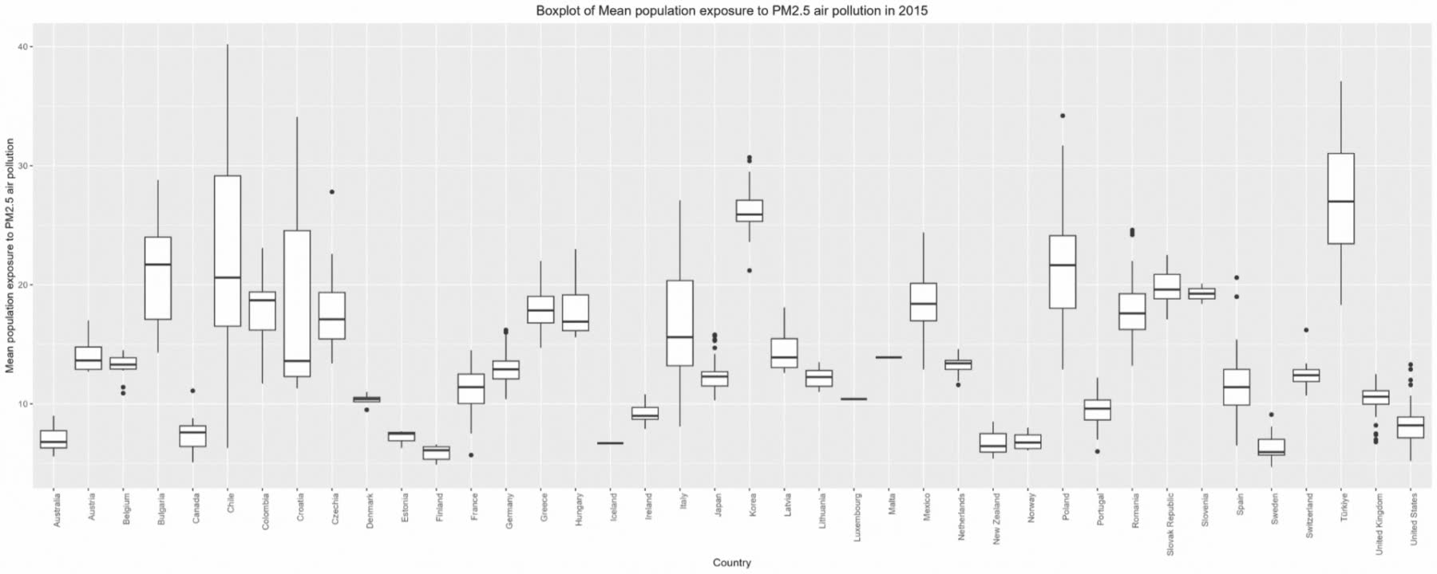
Analisi esplorativa
Mean population exposure to PM2.5 air pollution
Dal 2009 al 2019, abbiamo notato che il primato dell'esposizione alla PM 2.5 ha visto alternarsi le città di Siirt, Rybnik e Osorno, rispettivamente della Turchia, Polonia e Cile.
Analizzando i boxplot relativi all'inquinamento si può notare che la Turchia mostra i livelli più elevati di inquinamento avendo la mediana più alta (26.05), mentre la Finlandia ha la mediana più bassa (6.20).
La Croazia ha mostrato la maggiore variabilità nell'esposizione (deviazione standard 8.56).

Slide 14
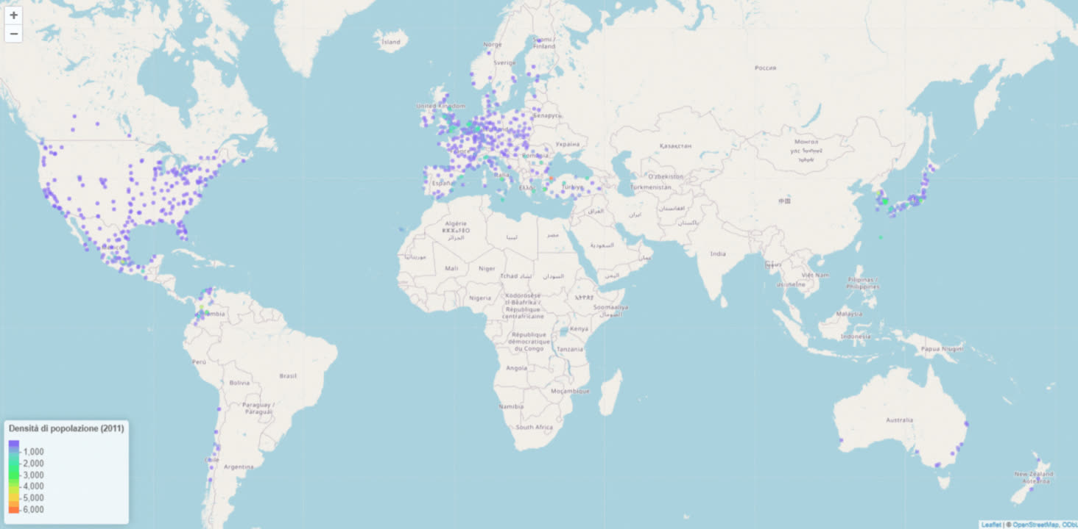
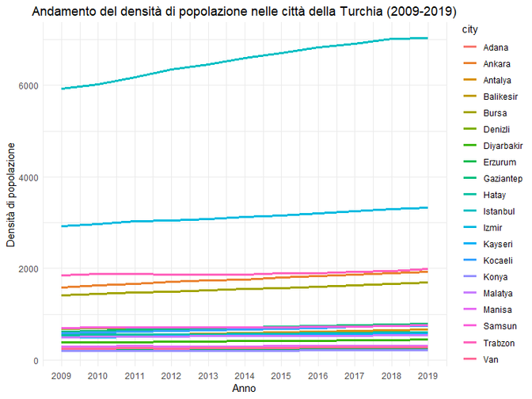
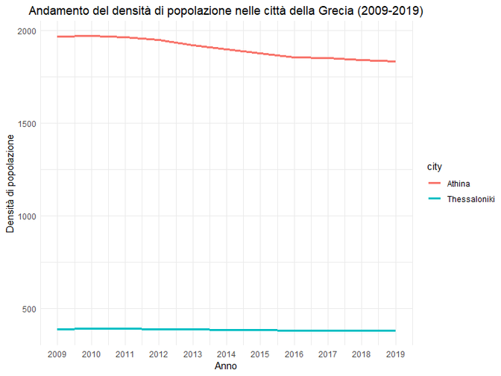
Analisi esplorativa
Population density
Istanbul in Turchia ha mantenuto il primato per la densità di popolazione più alta dal 2009 al 2019, con una crescita costante. Ciò dovrebbe esser dovuto da flussi migratori
da altri paesi verso la capitale turca o un alto tasso di natalità.
Atene, in Grecia, presenta la maggior diminuzione della densità di popolazione dovuta all'emigrazione causata dalla recessione e dalla disoccupazione.

Slide 15
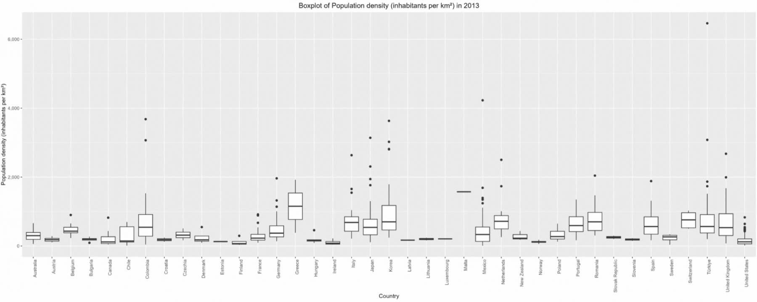
Analisi esplorativa
Population density
L'analisi dei boxplot sulla densità di popolazione mostra che Malta ha la densità più alta (una media di circa 1638.73 abitanti per km²), seguita dalla Corea, Grecia, Turchia e Romania.
L’Irlanda ha mostrato la densità di popolazione più bassa (media di 106.32 abitanti per km²), seguiti da Finlandia, Norvegia, Estonia e Stati Uniti.

Slide 16
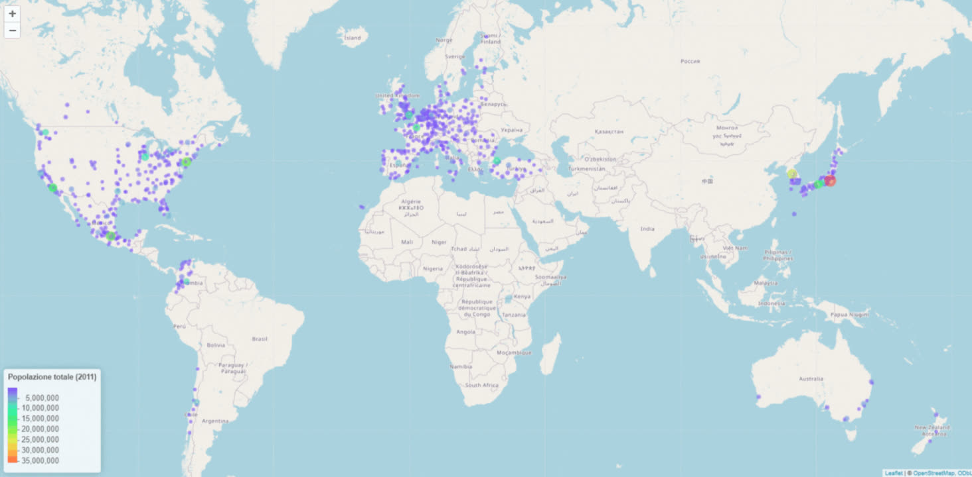
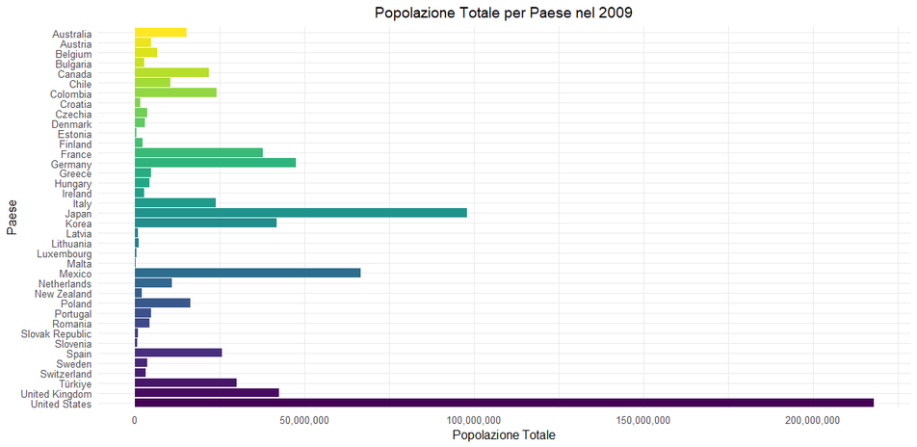

Analisi esplorativa
Population, all ages, administrative data
Tokyo in Giappone è la città con la popolazione totale più grande dal 2009 al 2019, dimostrando l'attrattiva verso le grandi metropoli e la sua importanza come centro urbano ed economico.
Istanbul ha registrato il maggiore incremento della popolazione, mentre Seoul in Corea ha registrato il maggiore decremento, probabilmente dovuto all'invecchiamento della popolazione, alla diminuzione del tasso di natalità e alla migrazione verso altre aree.

Slide 17
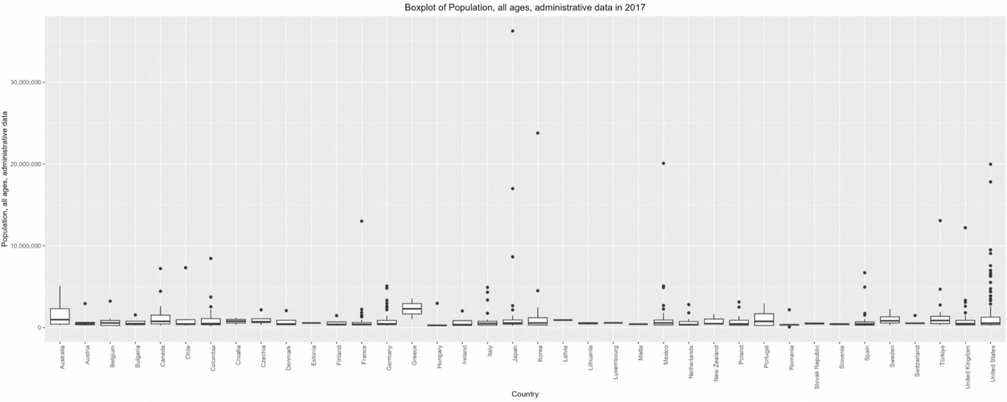
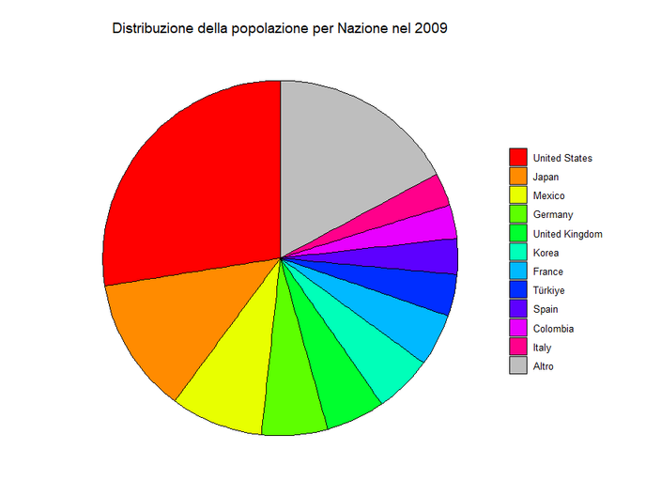
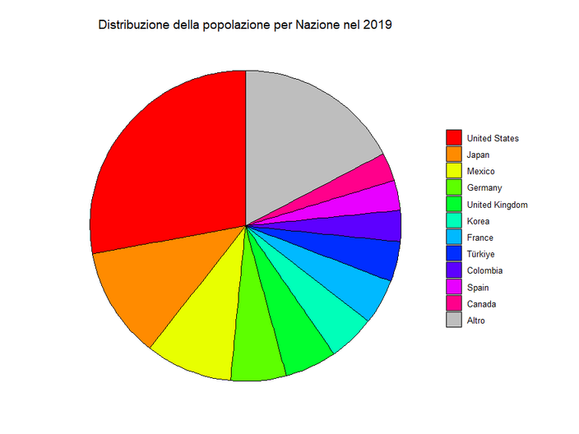
Analisi esplorativa
Population, all ages, administrative data
I grafici a torta del 2009 e del 2019 mostrano la distribuzione della popolazione tra diverse nazioni, con una categoria "Altro" che aggrega i dati di tutte le altre Nazioni non elencati individualmente.
L'analisi dei boxplot relativi alla popolazione totale ha rilevato numerosi outlier in Giappone, Corea e Stati Uniti. Questi probabilmente dovuti alla presenza di grandi metropoli come New York, Seoul e Tokyo, che hanno popolazioni molto più elevate rispetto alle altre città.

Slide 18
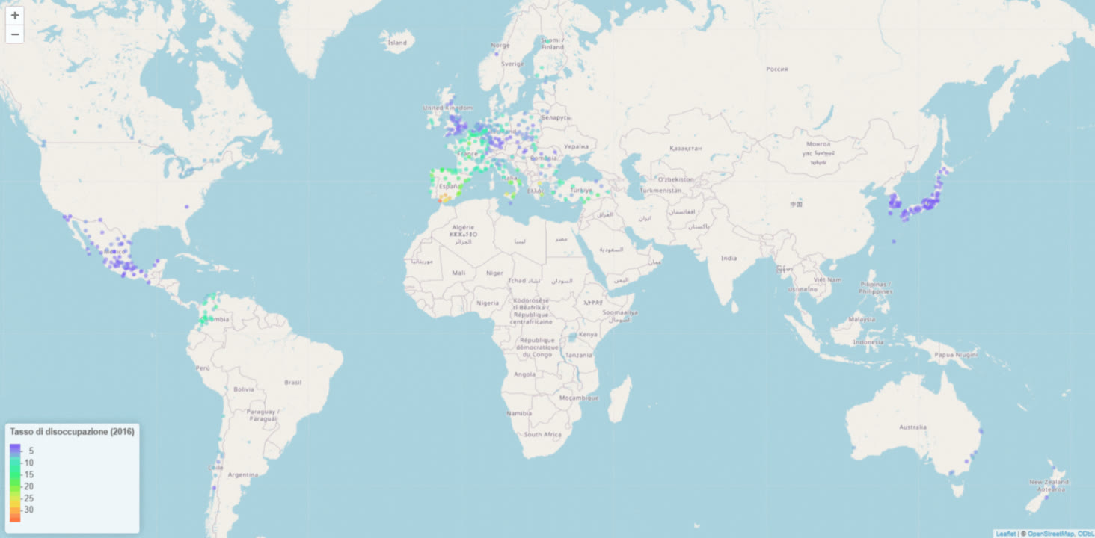
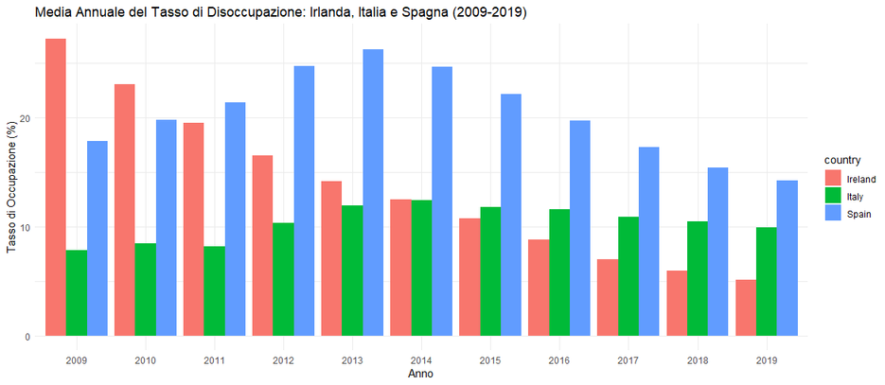
Analisi esplorativa
Unemployment rate
Analizzando le mappe, si evince che le aree urbane meridionali dei paesi hanno tassi di disoccupazione più alti rispetto a quelli settentrionali. Limerick e Cadiz presentano i tassi di disoccupazione più alti, ma Limerick è anche la città che ha registrato la maggiore diminuzione grazie al recupero economico del paese e agli investimenti stranieri.
Invece, Messina ha mostrato l'incremento maggiore, forse a causa della crisi economica che ha colpito l’Italia in quegli anni. Tutto ciò lo abbiamo mostrato con un barchart raggruppato.

Slide 19
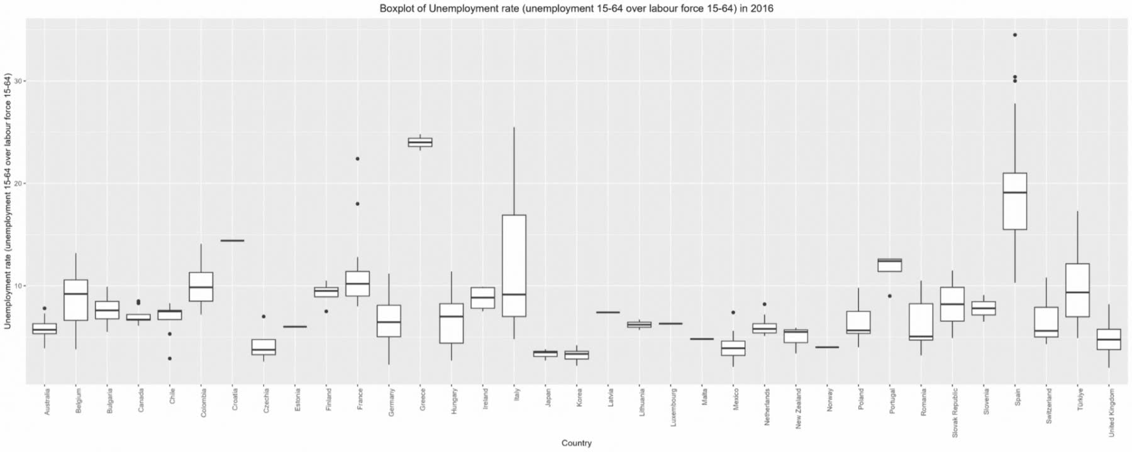
Analisi esplorativa
Unemployment rate
L'analisi dei boxplot sul tasso di disoccupazione ci ha rilevato informazioni importanti sulla stabilità economica e sui cambiamenti nel mercato del lavoro dei paesi considerati. La presenza di outliers indica che il tasso di disoccupazione è stato insolitamente alto o basso, spesso correlati a crisi finanziarie.
Paesi come Spagna e Grecia mostrano una notevole variabilità e tassi di disoccupazione generalmente alti, mentre Giappone e Norvegia mostrano dei boxplot più stretti indicando una minore variabilità annuale del tasso di disoccupazione.

Slide 20
Domanda di ricerca 1
La prima domanda di ricerca mira ad individuare l'esistenza di un possibile legame significativo tra il PIL pro capite e l'inquinamento di un'area geografica.
Per far ciò abbiamo applicato tecniche di statistica bivariata e successivamente di regressione lineare semplice.
L’analisi è stata condotta su tutti gli anni dal 2009 al 2019, ma i risultati ottenuti sono pressoché identici.

Slide 21
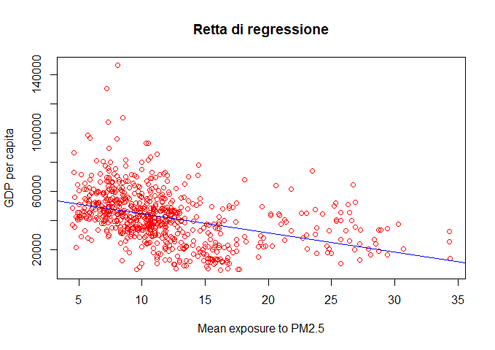
Domanda di ricerca 1
Per la prima parte dell’analisi abbiamo effettuato delle misurazioni quantitative, per comprendere se vi fosse una relazione lineare tra le due variabili e la sua natura.
Covarianza campionaria
Coefficiente di correlazione
-37278.88
-0.39
Basandoci sul coefficiente di correlazioni possiamo dire che potrebbe esistere una relazione lineare inversa tra le due variabili in esami, ma abbastanza debole.

Slide 22
Domanda di ricerca 1
Intercetta
Coefficiente angolare
57433.82
-1302.79
Come possiamo vedere dallo scatterplot, i nostri dati non seguono perfettamente l’andamento della retta di interpolazione ottenuta. Vi è una nuvola di punti molto densa all’inizio che poi si dirada lungo la retta.
Verifichiamo comunque la bontà della retta di interpolazione ottenuta. In particolare, quanto si discostano i valori da lei stimati da quelli effettivamente osservati.

Slide 23
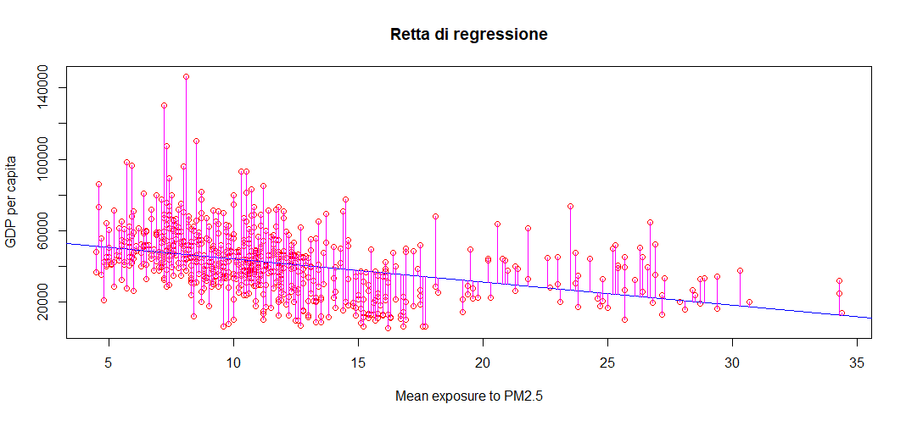
Domanda di ricerca 1
Verifichiamo comunque la bontà della retta di interpolazione ottenuta. In particolare, quanto si discostano i valori da lei stimati da quelli effettivamente osservati.
La grande differenza, ci indica che la retta non ha interpolato perfettamente i dati.

Slide 24
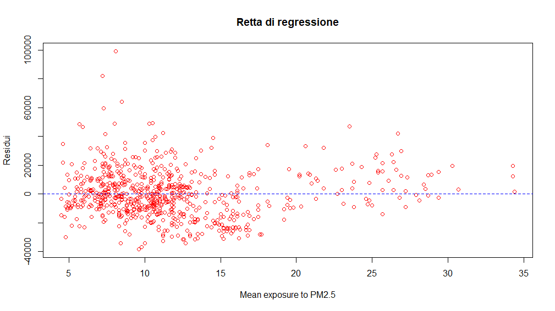
Domanda di ricerca 1
Un esame più accurato del modo con cui la retta di regressione interpola i dati può essere ottenuto attraverso il diagramma dei residui.
Un ulteriore prova della scarsa capacità di interpolazione della retta ottenuta è data dal coefficiente di determinazione, prossimo a 0:
0.1521

Slide 25
Domanda di ricerca 2
Visti i risultati precedenti, abbiamo provato a verificare se il PIL pro capite potesse essere influenzato da più fattori congiuntamente:
Tasso di occupazione
Forza lavoro
Popolazione totale
Per far ciò abbiamo effettuato sempre delle misurazioni iniziali per farci un’idea delle relazioni tra le coppie di variabili e poi abbiamo applicato la regressione lineare multipla.

Slide 26
Domanda di ricerca 2
Innanzitutto, abbiamo calcolato la covarianza e il coefficiente di correlazione campionaria per ogni coppia di variabile.
Il PIL pro capite ha relazioni molto deboli con il resto delle variabili, con una correlazione inversa con il tasso di disoccupazione. Possiamo notare comunque una correlazione molto forte tra la forza lavoro e la popolazione totale.
Verifichiamo se comunque, tramite queste variabili insieme, riusciamo a definire un modello di regressione lineare multipla che si adatti ai dati.

Slide 27
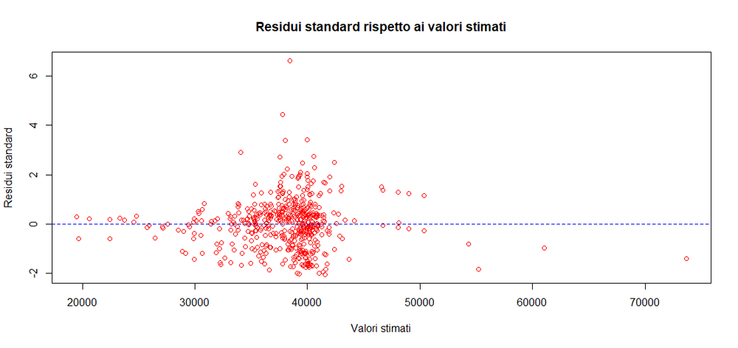
Domanda di ricerca 2
Intercetta
Regressore 1
42,090
0.00020
Regressore 2
Regressore 3
−863.2
0.00143
Il PIL pro capite ha valori molto alti, quando le altre variabili sono tutte poste a 0. Sia la popolazione totale sia la forza lavoro abbiano dei valori prossimi a 0. D'altro canto, vi è una forte relazione negativa tra il tasso di disoccupazione e il PIL pro capite.

Slide 28
Domanda di ricerca 2
I grafici dei residui standardizzati mostrano che i residui sono distribuiti in modo apparentemente casuale attorno allo zero, senza mostrare schemi distinti che suggeriscano relazioni non lineari non catturate dal modello.
La varianza dei residui appare costante attraverso i valori stimati.
Tuttavia, si notano alcuni punti dati che si discostano significativamente dalla concentrazione centrale.

Slide 29
Domanda di ricerca 2
L’ultima cosa che ci rimane da fare è definire il coefficiente di determinazione per verificare la bontà della retta di interpolazione.
0.06963
Possiamo concludere che il PIL pro capite non è legato alle variabili prese in esame, come si potrebbe diversamente pensare.

Slide 30
Domanda di ricerca 3
Abbiamo poi deciso di analizzare l'evoluzione del PIL nelle città dal 2009 al 2019.
Illustreremo le variazioni del PIL nelle diverse città a lungo termine e analizzeremo i fattori che le hanno influenzate, al fine di fornire una comprensione approfondita delle forze economiche e delle loro implicazioni per le politiche future.

Slide 31
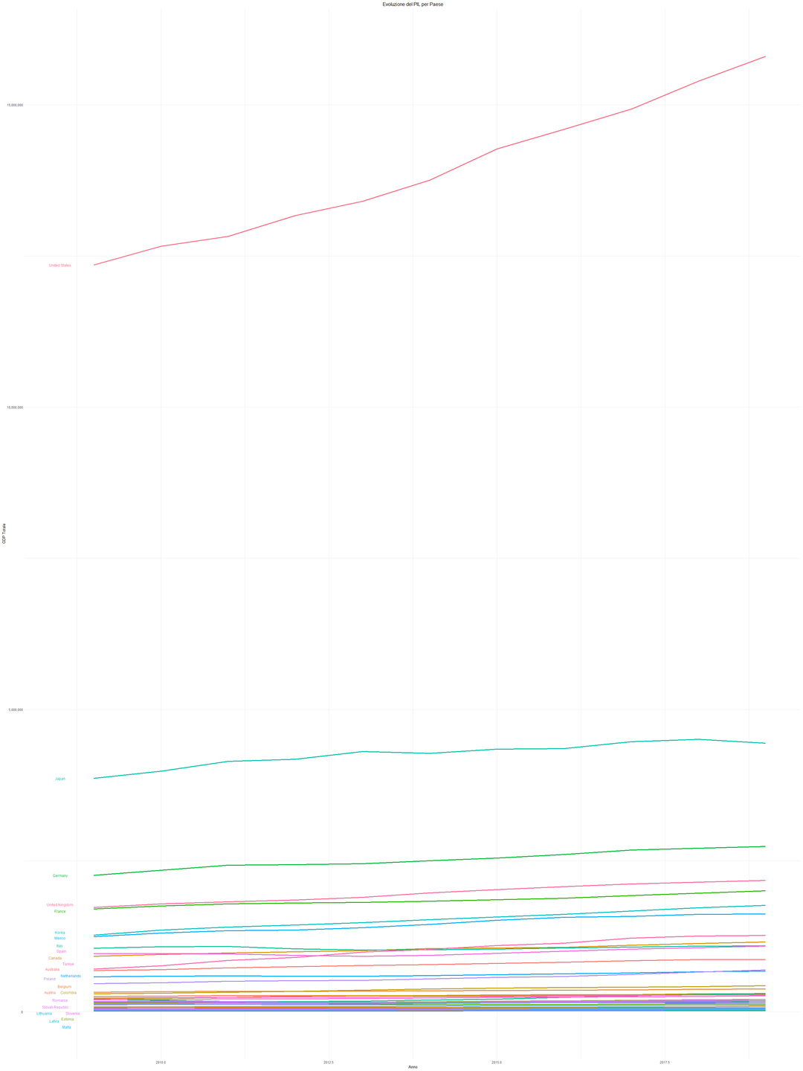
Domanda di ricerca 3
Abbiamo deciso di analizzare graficamente l’evoluzione del PIL delle varie nazioni nel corso degli anni

Slide 32
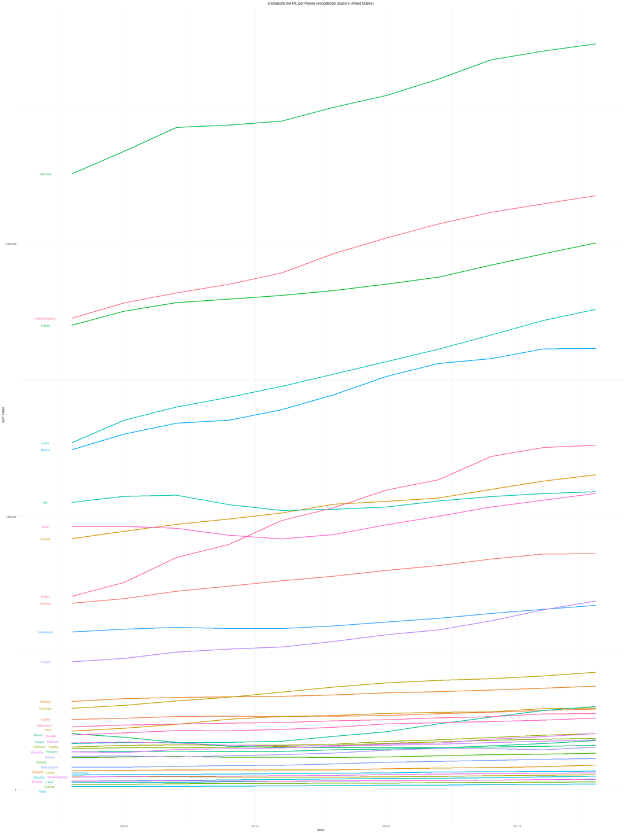
Domanda di ricerca 3
Abbiamo deciso anche di effettuare un’analisi senza prendere in considerazione gli Stati Uniti e il Giappone per riuscire a comprendere meglio l’evoluzione delle altre Nazioni

Slide 33
Domanda di ricerca 3
Dopo una prima analisi visiva abbiamo esaminato la percentuale di variazione delle diverse nazioni nel corso degli anni consentendoci di avere una panoramica chiara sulle varie nazioni capendo se hanno sperimentato una crescita economica positiva o negativa.
Abbiamo notato in particolare la variazione della città di Villavicencio che nel 2011 ha registrato un aumento del PIL del 42%.
Ciò può esser motivato da vari fattori come ad esempio la costruzione della strada Villavicencio-Yopal che ha permesso la riduzione del tempo di percorrenza tra Villavicencio e Bogotà rendendo la città più accessibile, dalla crescita della produzione petrolifera del Meta e all'aumento del turismo.

Slide 34
Domanda di ricerca 3
Invece per quanto riguarda la città di Campeche, situata sulla costa del Golfo del Messico e fulcro dell'industria petrolifera, ha subito una drastica contrazione del PIL del 38%.
Questo fenomeno è stato influenzato principalmente dalla significativa caduta dei prezzi del petrolio, che sono scesi da oltre 110 dollari al barile nel 2014 a circa 30 dollari al barile nel 2015, minando i ricavi dell'industria petrolifera locale.
Oltre al calo dei prezzi del petrolio possono aver inciso la recessione economica globale, che ha limitato la domanda di beni e servizi, e l'incremento della violenza legata al narcotraffico, che ha generato incertezza e frenato gli investimenti.

Slide 35
Domanda di ricerca 3
In un secondo momento abbiamo deciso di calcolare la variazione percentuale media annua del Pil per ogni città.
Abbiamo analizzato che tra le varie città quelle che hanno rilevato una maggiore crescita sono state: Cork (10.39 %), Gaziantep (9.11 %), Limerick (7.57 %), Webb (7.04 %) e Weld (6.84 %).
Ma abbiamo notato anche che le città di: Thessaloniki, Athina, Carmen, Campeche e Groningen hanno registrato una notevole decrescita media annua.
Ciò può essere dovuto da difficoltà economiche a livello nazionale, cambiamenti demografici, declino di settori economici importanti, o sfide nel mercato globale.

Slide 36
Domanda di ricerca 3
L'analisi del PIL delle città dal 2009 al 2019 mostra una crescita economica, con un aumento medio del PIL da 47.204 a 59.301 milioni di USD.
Il 2015 si è distinto per il tasso di crescita più elevato (+4.09%), sottolineando le variazioni annuali dell'economia.
Nonostante la crescita generale, l'incremento della deviazione standard del PIL dal 2009 al 2019 ha evidenziato un'accentuata disparità economica tra le città, riflettendo una distribuzione diseguale della crescita.
Nel 2019, gli Stati Uniti hanno mostrato il PIL medio più alto, seguiti da Corea, Australia e Giappone, con città come Tokyo e New York che spiccano per il loro elevato PIL.
Ciò ci ha permesso di mettere in luce le sfide legate alle disparità economiche e sottolineare l'importanza di politiche per uno sviluppo più equilibrato, in risposta a una panoramica di crescita differenziata tra le varie città.

Slide 37
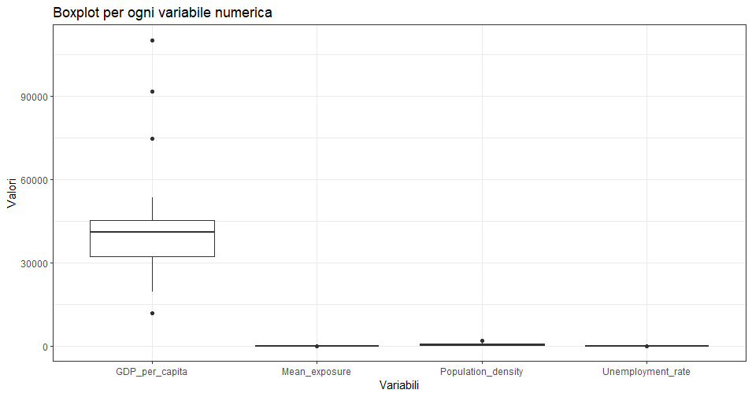
Domanda di ricerca 4
Questa domanda di ricerca vuole far luce sulle differenze e somiglianze socio-economiche tra le nazioni. Attraverso questa analisi, possiamo ottenere preziose intuizioni sulle dinamiche globali.
Abbiamo scelto 4 variabili per la nostra analisi. In particolare, il GDP per capita presenta una scala maggiore rispetto alle altre e più outlier.
Per queste ragioni, abbiamo deciso di standardizzare i dati, permettendo così a ciascuna variabile di contribuire equamente al processo di clustering.

Slide 38
Domanda di ricerca 4
Il primo passo è stato quello di costruirci la matrice delle distanze.
Per fare ciò abbiamo utilizzato la metrica Euclidea.
La matrice delle distanze è fondamentale per calcolare un valore necessario per valutare successivamente i nostri cluster, ovvero la misura di non omogeneità statistica all’interno del nostro insieme di nazioni.
132

Slide 39
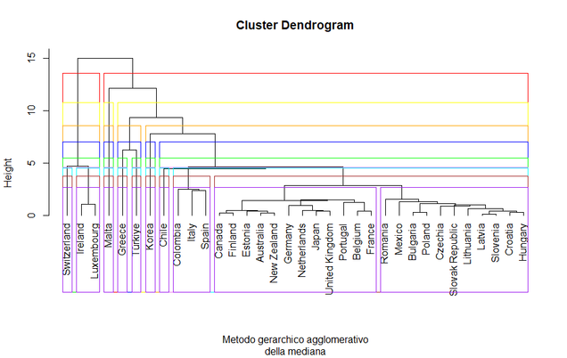
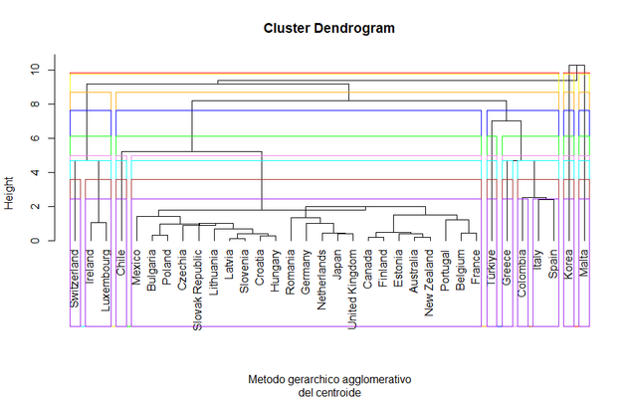
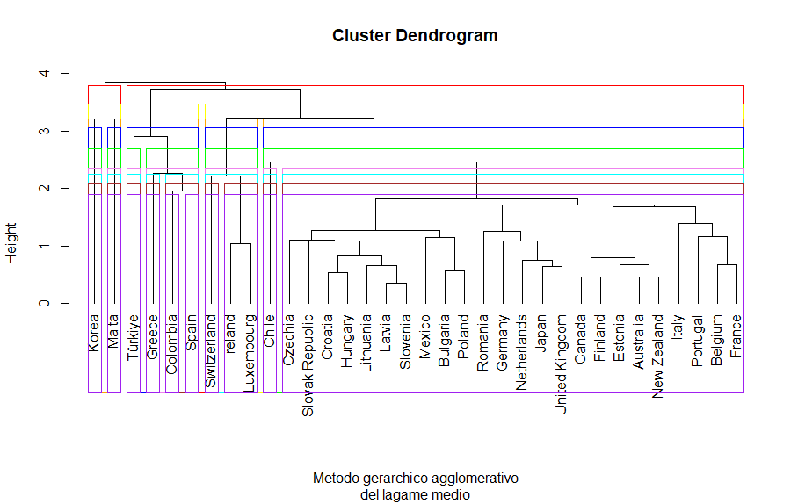
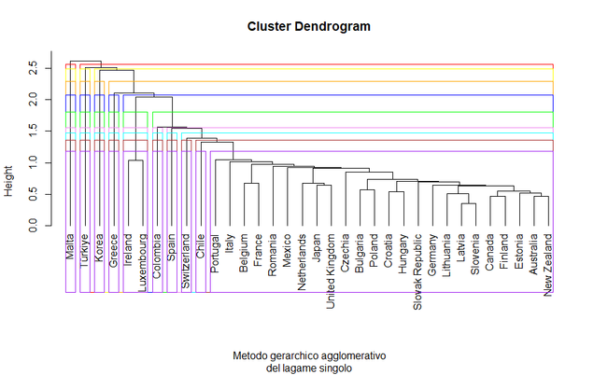
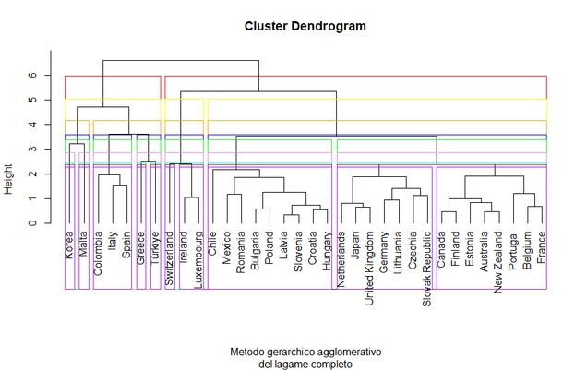
Domanda di ricerca 4
Cluster gerarchico agglomerativo

Slide 40
Domanda di ricerca 4
Abbiamo scelto di basare l’analisi successiva sul clustering ottenuto col legame medio, per la sua robustezza verso gli outlier, che sono presenti nel nostro dataset.
A questo punto è necessario definire il numero di cluster ottimale per la nostra analisi.

Slide 41
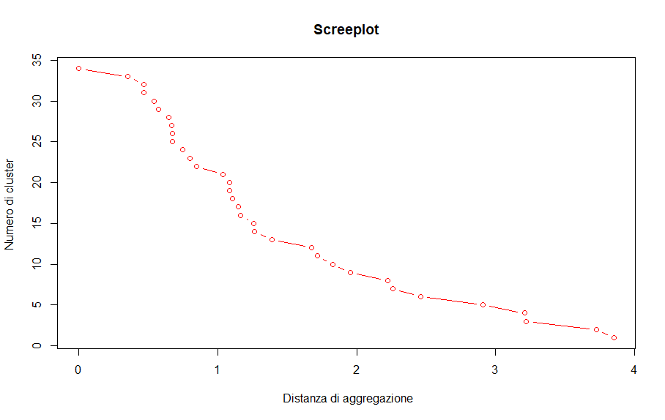
Domanda di ricerca 4
Un primo approccio è stata visivo, tramite lo screeplot, che mostra la distanza di aggregazione per unire i cluster.
Lo screeplot ottenuto suggerisce una suddivisione in 6/7 cluster, visto l’aumento della distanza.

Slide 42
Domanda di ricerca 4
Questo costituisce un punto di riferimento per andare a definire le misure di non omogeneità statistica all’interno e tra i cluster ottenuti.
Abbiamo realizzato questa analisi per un numero di cluster compreso tra 8 e 3.
I risultati migliori e che presentano anche una suddivisione in cluster soddisfacente sono stati ottenuti per un numero di cluster pari a 5
Between
Within
Between/Total
80,95
51,051
0,61

Slide 43
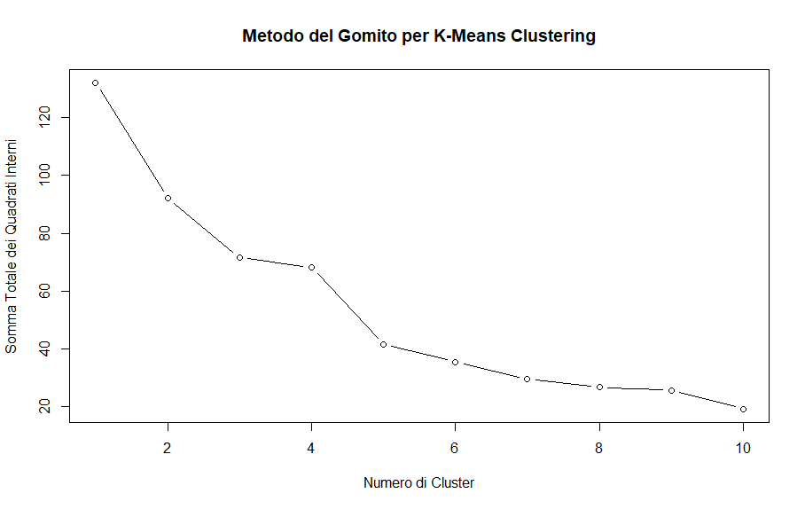
Domanda di ricerca 4
Cluster non gerarchico k-means
È necessario determinare a priori il numero k di cluster che si vogliono ottenere. Usiamo come base di partenza ciò che abbiamo individuato col clustering gerarchico.
Utilizziamo un ulteriore tecnica visiva per aiutarci nella scelta del miglior numero di cluster: Elbow Method.
K = 5

Slide 44
Domanda di ricerca 4
Applichiamo quindi il k-means al nostro insieme di nazioni, con un K pari 5, ottenendo i seguenti cluster:
Colombia, Grecia, Italia, Spagna;
Bulgaria, Croazia, Repubblica Ceca, Ungheria, Lettonia, Polonia, Romania, Repubblica Slovacca, Slovenia;
Corea, Turchia, Svizzera;
Giappone, Lussemburgo, Malta, Paesi Bassi, Portogallo;
Australia, Belgio, Canada, Cile, Estonia, Finlandia, Francia, Germania, Irlanda, Lituania, Messico, Nuova Zelanda, Regno Unito.
Questo insieme ha un Between/Total uguale a 62%. Quasi lo stesso del clustering gerarchico.
L’insieme ci sembra molto più coerente dal punto di vista socio-economico, rispetto a quello ottenuto col legame medio. Risulta molto simile a quello ottenuto col metodo della mediana.

Slide 45
Domanda di ricerca 5
Per permetterci di effettuare uno studio sulle variabili aleatorie e tutto ciò che ne consegue abbiamo condotto diverse analisi su vari campioni per identificare quelli più adatti ai nostri obiettivi. Abbiamo tentato di utilizzare il dataset così come era, tuttavia, data la natura realistica del dataset, non abbiamo trovato immediatamente dati adeguati ai nostri scopi.
Pertanto per effettuare un’analisi che riguardasse tutta la situazione mondiale abbiamo scelto di usare come campioni le medie nazionali di un anno per la variabile “Esposizione media della popolazione alle PM2.5”.
Con il fine di rispondere a questa domanda:
“Come è cambiata l’esposizione media della popolazione alle PM2.5 dal 2009 al
2019, e quali conclusioni possiamo trarre in termini di qualità dell’aria e politiche ambientali nei diversi paesi?”

Slide 46
Domanda di ricerca 5
Per rispondere a questa domanda, abbiamo adottato il seguente approccio:
Selezione del Campione: Abbiamo calcolato la media annuale delle misurazioni di PM2.5 per ogni nazione per l’anno 2009.
Adattamento alla Distribuzione Normale: Abbiamo utilizzato il test del chiquadrato per verificare se la distribuzione delle medie di PM2.5 per il 2009 seguisse una distribuzione normale.
Stima Puntuale: Tramite il metodo dei momenti, abbiamo stimato i parametri (μ e σ2) della distribuzione normale per il 2009.
Stima Intervallare:
Calcolo dell’intervallo di confidenza per μ con varianza non nota.
Calcolo dell’intervallo di confidenza per σ2 con valore medio non noto.
Confronto tra Due Popolazioni: Abbiamo ripetuto tutti i passaggi per il campione relativo ai dati del 2019, effettuando poi un confronto tra le due popolazioni.
Verifica delle Ipotesi: Abbiamo formulato un’ipotesi adeguata e, tramite un test unilaterale sinistro, abbiamo verificato questa ipotesi.

Slide 47
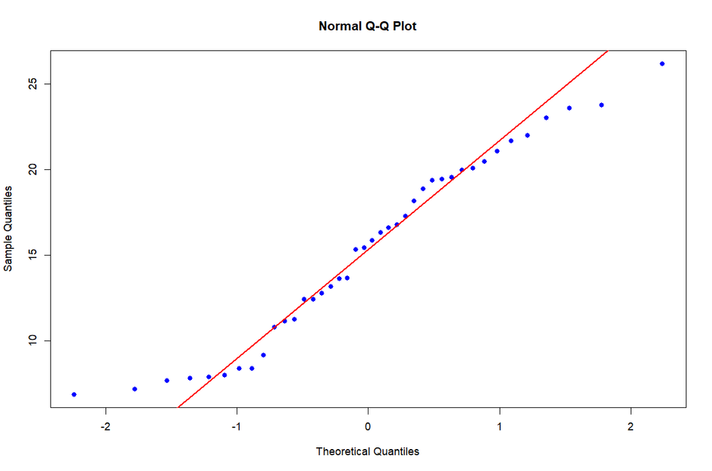
Domanda di ricerca 5
Dopo aver calcolato la media delle varie nazioni per l’anno 2009 siamo passati all’analisi del campione per valutare la tipologia della distribuzione per la nostra variabile aleatoria continua.
Abbiamo verificato la normalità tramite il test del chi-quadrato il quale ha rifiutato l’ipotesi di NON normalità.
Ciò è stato confermato anche dal Q-Q plot nel quale i quantili del campione si allineano efficacemente con la linea rossa dei quantili teorici della distribuzione normale
Notes:
Per calcolare il chi2 abbiamo:
calcolato la media e la deviazione standard del campione.
Definito i quartili della distribuzione normale in base alla media e deviazione standard.
Determinato le frequenze osservate.
Infine abbiamo calcolato il chi2.
Poi abbiamo calcolato i gradi di libertà e i valori critici.
Essendo che il chi2 rientrava nei valori critici allora possiamo dire che il campione rispetta una distribuzione normale.

Slide 48
Domanda di ricerca 5
Tramite l’utilizzo del metodo dei momenti abbiamo stimato i parametri della distribuzione normale e abbiamo ottenuto i seguenti risultati:
Stimatore della Media (μ):
Stimatore della Varianza (σ2):
15.32
29.18
Deviazione standard (σ):
5.40

Slide 49
Domanda di ricerca 5
Poi ci siamo occupati della Stima intervallare calcolando i due intervalli di confidenza:
Intervallo di Confidenza per μ con Varianza NON Nota: abbiamo utilizzato la distribuzione t Student con un livello di confidenza del 95% ottenendo questi risultati:
Intervallo inferiore:
Intervallo superiore:
13.57
17.07
Intervallo di Confidenza per σ2 con Valore Medio NON noto: abbiamo utilizzato la distribuzione chi quadrato con un livello di confidenza del 95% ottenendo questi intervalli:
Intervallo inferiore:
Intervallo superiore:
20.08
49.34

Slide 50
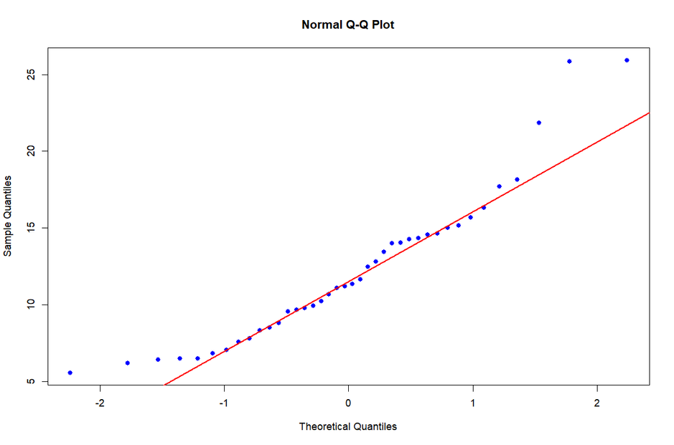
Domanda di ricerca 5
Per effettuare il confronto tra due popolazioni abbiamo calcolato in primis la media delle varie nazioni per l’anno 2019.
Poi abbiamo verificato la normalità tramite il test del chi-quadrato il quale come il campione del 2009, ha rifiutato l’ipotesi di NON normalità.
Sempre tramite l’utilizzo del Q-Q plot abbiamo ottenuto un’ulteriore conferma grafica che ci ha confermato la normalità

Slide 51
Domanda di ricerca 5
Sempre tramite l’utilizzo del metodo dei momenti abbiamo stimato i parametri della distribuzione normale per il campione del 2019 ottenendo i seguenti risultati:
Stimatore della Media (μ):
Stimatore della Varianza (σ2):
12.18
23.91
Deviazione standard (σ):
4.89
Ciò ci ha suggerito che nel 2019 la media di esposizione a PM2.5 è diminuita rispetto al 2009 e anche la variabilità tra le diverse località è cambiata

Slide 52
Domanda di ricerca 5
Poi ci siamo occupati della Stima intervallare per il campione del 2019:
Intervallo di Confidenza per μ con Varianza NON Nota: abbiamo utilizzato la distribuzione t Student con un livello di confidenza del 95% ottenendo questi risultati:
Intervallo inferiore:
Intervallo superiore:
10.60
13.76
Intervallo di Confidenza per σ2 con Valore Medio NON noto: abbiamo utilizzato la distribuzione chi quadrato con un livello di confidenza del 95% ottenendo questi intervalli:
Intervallo inferiore:
Intervallo superiore:
16.46
40.43

Slide 53
Domanda di ricerca 5
Abbiamo effettuato un confronto dell’esposizione a PM 2.5 tra il campione del 2009 e quello del 2019 e abbiamo ottenuto il seguente intervallo di confidenza:
Intervallo inferiore:
Intervallo superiore:
0.88
5.40
Ciò ci ha permesso di affermare che c’è stata una riduzione dell'esposizione a PM2.5 nel corso del decennio. Inoltre la presenza di un intervallo di confidenza completamente al di sopra dello zero conferma che la differenza osservata non è probabilmente dovuta al caso, ma riflette una vera diminuzione nell'esposizione a PM2.5.

Slide 54
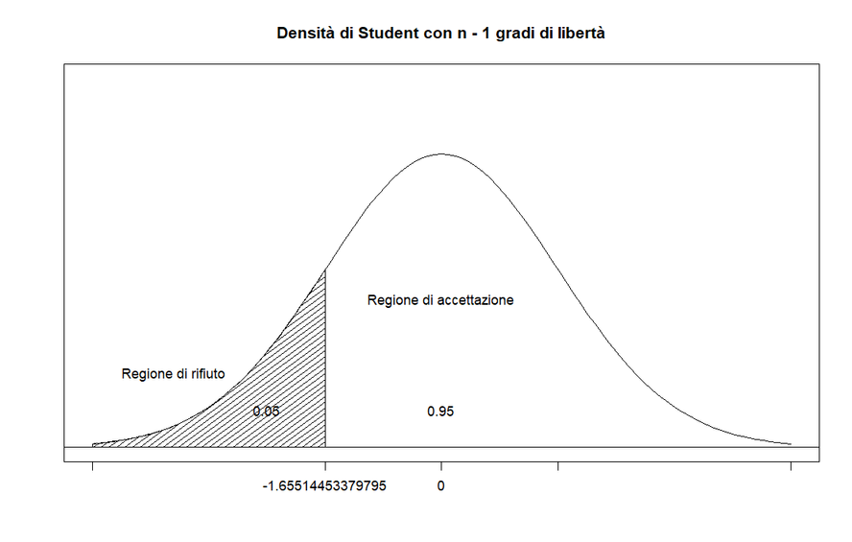
Domanda di ricerca 5
Infine abbiamo effettuato la verifica delle seguenti ipotesi riguardante il campione del 2009:
Ipotesi Nulla (H0): La media dell’esposizione a PM2.5 nel 2009 è uguale o inferiore a 10 μg/m³.
Ipotesi Alternativa (H1): La media dell’esposizione a PM2.5 nel 2009 è maggiore di 10 μg/m³.
Per effettuare questa verifica abbiamo utilizzato il test unilaterale sinistro per determinare se la media dell'esposizione superasse i 10 μg/m³.
Il test ha generato una statistica di 11.92, indicando una notevole discrepanza tra la media campionaria e il valore di riferimento. Il p-value è risultato estremamente basso (circa 1.02e-23), ciò ci ha permesso di rifiutare con certezza l'ipotesi nulla, di conseguenza abbiamo affermato che l'esposizione a PM2.5 nel 2009 superava un livello che è considerato preoccupante.
Notes:
Il valore critico coda destra dovevo calcolarlo in questo modo: qt(1-alpha, df=n_2009-1)
quindi il segno sarebbe stato positivo "1.68"
e il p-value:
pvalue <- 1-pt(tos, df=n_2009-1)
p-value sempre estremamente basso
grafico specchiato

Slide 55


Grazie per l’attenzione
City statistics
Marco Di Maio
Pasquale Somma
Mat. 0522501704
Mat. 0522501543

